Slide 1
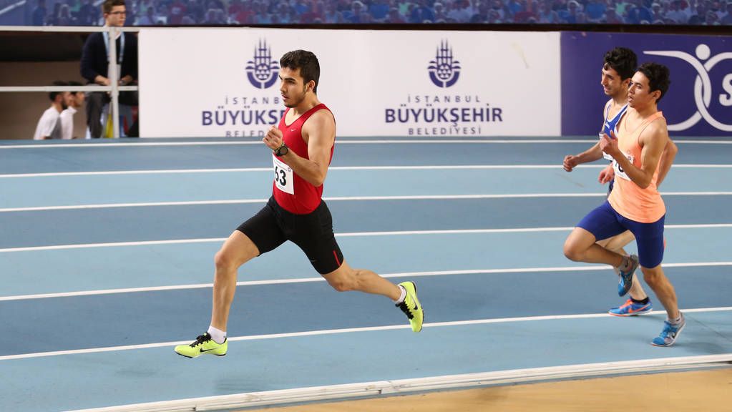
第二章 匀变速直线运动的研究
章末总结

Slide 2
知识网络

Slide 3
概念：沿着一条直线，且加速度不变的运动
速度公式：v＝______
位移公式：x＝_________
v₀＋at
匀变速直线运动的研究
基本公式
v₀t＋ at²
速度位移公式：____________
平均速度公式： ＝_____＝
匀变速直线运动在连续相等时间T内通过的
位移之差为一常数：Δx＝___
v²－v₀²＝2ax
规律
重要的导出公式
aT²

Slide 4
概念：物体只在 作用下从静止开始下落的运动
重力加速度：g＝9.8 m/s²或g＝10 m/s²
重力
匀变速直线运动的研究
自由
落体
运动
v＝____
h＝____
v²＝____
匀变速直线运动的所有推论及特殊规律都适用于
自由落体运动
gt
规律
2gh

Slide 5
匀变速直线运动的研究
根据纸带求某点瞬时速度v_{n}＝
实验：探究小车
速度随时间变化
的规律
v－t图象法：图象斜率表示
_______
由Δx＝aT²得：a＝____
根据纸带求
物体运动的
加速度
加速度

Slide 6
本课结束
更多精彩内容请登录：www.91taoke.com

